Slide 1
01 인터넷의 역사
02 인터넷 프로토콜
03 인터넷 거버넌스
http://www.issuemaker.kr/news/articleView.html?idxno=24172 피해구제
https://blog.naver.com/security_ms/221091343807
https://www.boannews.com/media/view.asp?idx=77764&kind= 파이오링크
http://www.piolink.com/kr/

Slide 2
인터넷의 탄생 배경과 관련된 기본 지식을 갖춘다.
인터넷에서 사용되는 주요 프로토콜을 학습한다.
인터넷을 유지 및 관리하는 기구를 학습한다.

Slide 3
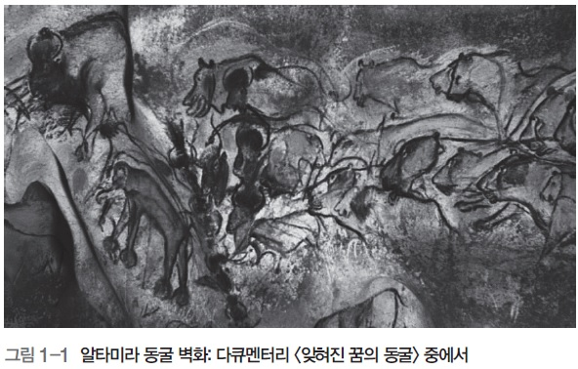
1.1 의사소통의 역사
의사소통의 역사
  약 15~25만 년 전 이성과 지성을 바탕으로 생각하는 인간 출현
  4~5만 년 전 호모 사피엔스(Homo sapiens : ‘생각을 하는 사람’) 등장
    의사소통을 통해 빙하기를 이겨내고 모든 대륙에 진출하여 현재의 인류 사회를 이룸.
    그림을 통해 자신의 생각을 외부로 표현
Page <number>

Slide 4
1.1 의사소통의 역사
의사소통의 역사
  농경과 목축이 본격적으로 시작되면서 단어문자 출현
    최초 모습 : 상형문자(표현하고자 하는 대상의 형태를 간략한 그림으로 묘사한 것)
    기원전 3100년경 : 메소포타미아 지역의 수메르 문자
    기원전 2000년경 : 이집트의 신성 문자
    기원전 1500년경 : 시리아 지역의 히타이트 문자
    기원전 1300년경 : 중국의 한자 (갑골문자)
  중세에는 산 정상의 봉화대를 통해 밤에는 횃불, 낮에는 연기로 외적 침입 알림.
  19세기 초 전화 발명
    ‘telephone’에서 ‘tele’는 그리스어로 ‘원격, ‘phone’은 ‘음성’을 의미
  20세기 중반 인터넷 발명
    ‘상호 간의’라는 뜻을 가진 ‘inter’와 ‘그물’이라는 뜻을 가진 ‘net’을 합성
Page <number>

Slide 5
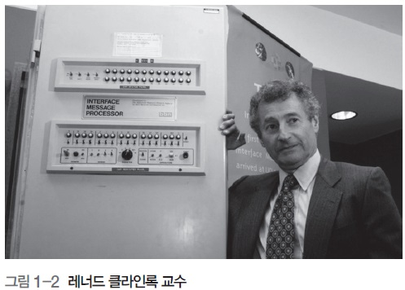
1.2 인터넷의 탄생
인터넷의 탄생
  인터넷은 멀리 떨어진 대학 연구소에 정보를 전달하는 용도로 시작
  1969년 10월 29일, 미국 국방부 산하 고등연구국 ARPA의 연구용 네트워크인
  ARPANET을 통해 UCLA의 레너드 클라인록 교수가 UCLA의 컴퓨터에서 스탠퍼
  드대학교 SRI 연구소의 컴퓨터로 메시지를 전송하는 데 성공
  이후 ARPANET이 일반에 공개되어 TCP/IP 프로토콜로 연결되면서 인터넷이 본
  격적으로 발전하기 시작
ARPA-E, or Advanced Research Projects Agency-Energy
Page <number>

Slide 6
1.2 인터넷의 탄생
대한민국 인터넷의 탄생
  1982년 : 서울대학교와 KIET(전자통신연구소의 전신)가 TCP/IP로 SDN을 시작
  1988년 : 연구 전산망 기본 계획이 확정되어 교육망과 BITNET 연결
  1994년 : 한국통신이 KAIST와 연구소 등에 학술 및 교육 정보 교류용으로 제공
  한 ‘하나망’을 일반에 개방하여 ‘코넷(KORNET)’을 시작
https://www.youtube.com/watch?v=L5ICgINNPrE 전길남교수
Page <number>

Slide 7
2.1 TCP/IP와 RFC
프로토콜(protocol)
  컴퓨터 간에 정보를 원활하게 교환하기 위해 상호 간에 정한 여러 가지 통신
  규칙과 방법에 대한 약속 또는 규약
프로토콜의 세 가지 요소
  구문(syntax) : 데이터의 형식이나 신호로, 부호화 방법 정의
  의미(semantics) : 정확한 정보 전송을 위한 전송 제어와 오류 제어 방법 정의
  순서(timing) : 송신자와 수신자 간 혹은 양단(end-to-end)의 통신 시스템, 망
  사이의 통신 속도나 순서 정의
Page <number>

Slide 8
2.1 TCP/IP와 RFC
TCP/IP(Transmission Control Protocol/Internet Protocol)
  가장 많이 사용되는 프로토콜
  프로토콜에 대한 상세한 내용은 RFC라는 문서를 통해 공개
RFC(Request for Comments)
  국제인터넷표준화기구(Internet Engineering Task Force, IETF)에서 만듦.
  인터넷에서 기술을 구현하는 데 필요한 상세 절차와 기본 틀을 제공하는 기술
  관련 문서
Page <number>

Slide 9
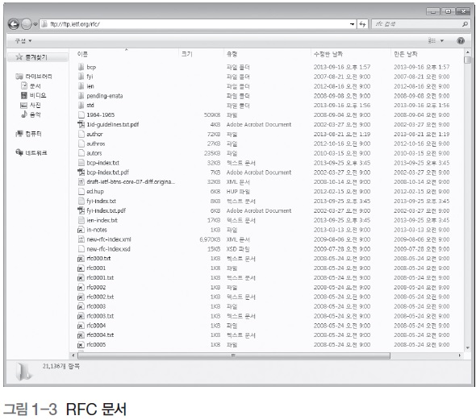
2.1 TCP/IP와 RFC
ftp://ftp.ietf.org/rfc 접속
  파일이 많아서 브라우저로 접속하면 컴퓨터가 상당히 느려질 수 있으니 주의
Page <number>

Slide 10
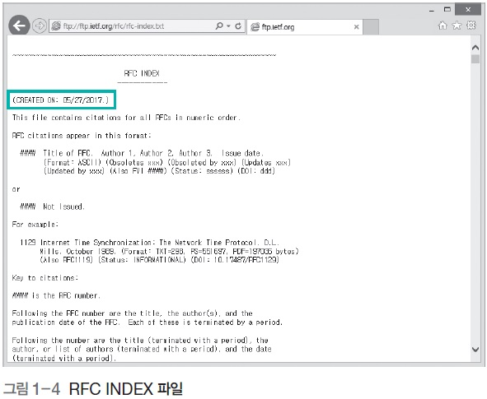
2.1 TCP/IP와 RFC
rfc- index.txt 파일 열람
  RFC INDEX는 RFC 문서의 번호와 제목을 포함, 최종 수정된 날짜가 언제인지
  를 보여줌.
Page <number>

Slide 11
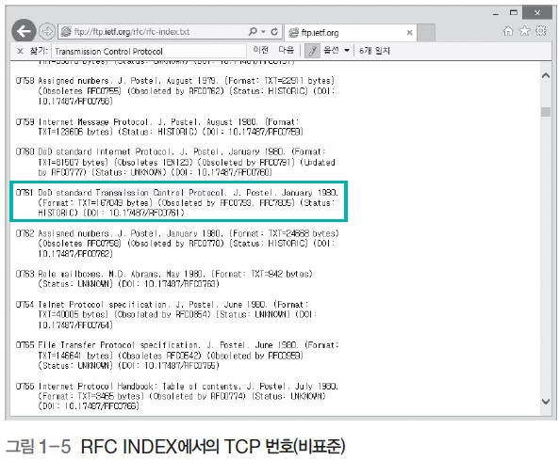
2.1 TCP/IP와 RFC
Transmission Control Protocol 검색
  [Ctrl]+[F]를 눌러 ‘Transmission Control Protocol’을 입력하면 ‘0761 DoD
  standard Transmission Control Protocol’이 검색됨.
Page <number>

Slide 12
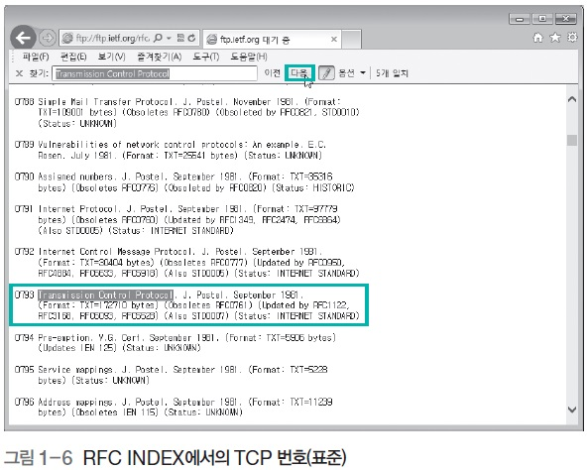
2.1 TCP/IP와 RFC
표준으로 등록된 Transmission Control Protocol 확인
  [다음]을 클릭하면 ‘0793 Transmission Control Protocol’이 검색되고, (Status:
  INTERNET STANDARD)로 되어 있음.
Page <number>

Slide 13
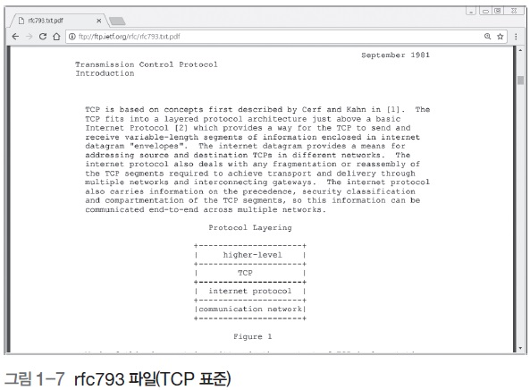
2.1 TCP/IP와 RFC
rfc793.txt.pdf 파일 열람
  rfc793.txt.pdf 파일을 열어보면 TCP에 대한 상세 내용이 기술되어 있음.
Page <number>

Slide 14
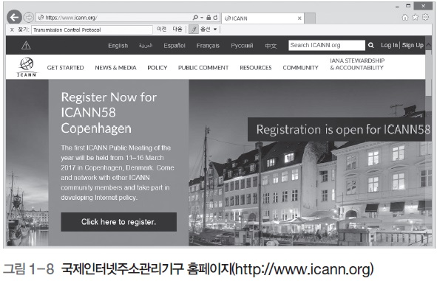
3.1 인터넷 거버넌스 관련 기구
‘국가경영' 또는 '공공경영'이라고도 번역되며, 최근에는 행정을 '거버넌스'의 개념으로 보는 견해가 확산
컴플라이언스 준수, 목표와 방향성
국제인터넷주소관리기구(ICANN)
  인터넷의 기술적인 문제를 관리
  인터넷의 유일한 식별자인 도메인 이름, 시스템(DNS)과 IP 주소, 프로토콜 번
  호와 매개변수 배정 등을 관리
  DNS 루트 네임 서버 시스템의 개선 및 운영 담당
https://www.kisa.or.kr/main.jsp
Page <number>

Slide 15
3.1 인터넷 거버넌스 관련 기구
인터넷할당번호관리기관(IANA)
  인터넷이 생긴 초기에 사용자들에게 인터넷 주소를 할당하기 위해 국방정보청
  (DISA)이 만듦.
  현재는 인터넷소사이어티(Internet Society, ISOC)의 산하 기관
  IANA의 가장 중요한 기능은 DNS Root Zone을 관리하는 것
Page <number>

Slide 16
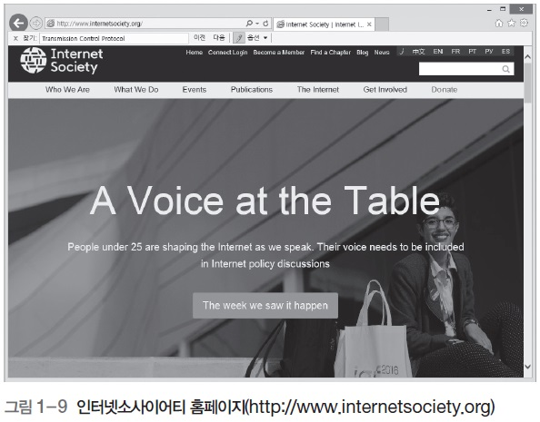
3.1 인터넷 거버넌스 관련 기구
인터넷소사이어티(ISOC)
  인터넷의 이용과 기술에 관한 국제적인 협조와 협력을 촉진하기 위해 1992년
  에 설립된 비영리 국제기구
  세 개의 핵심 조직인 국제인터넷표준화기구(IETF), 인터넷기술관리그룹(IESG),
  인터넷아키텍처위원회(IAB)를 지원
Page <number>

Slide 17
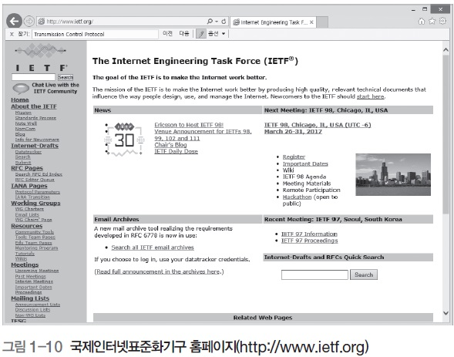
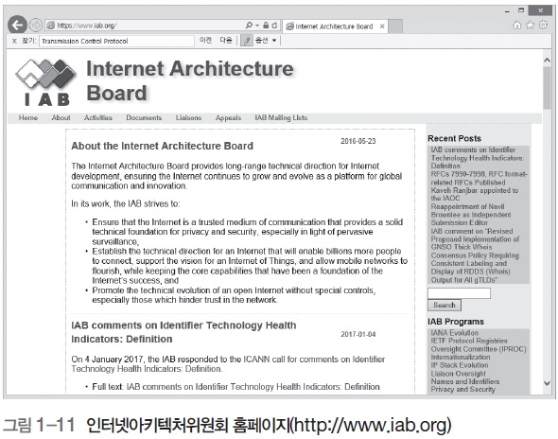
3.1 인터넷 거버넌스 관련 기구
인터넷소사이어티(ISOC)
  IETF : 인터넷의 운영, 관리, 개발에 대해 협의하고 프로토콜과 구조적인 사안을
  분석하는 인터넷 표준화 기구
  IESG : 인터넷의 기술적인 문제를 해결할 목적으로 설립된, 인터넷아키텍처위
  원회 하부 조직
  IAB : 인터넷소사이어티의 감독 단체로, 인터넷의 방침이나 장기적인 기획 및
  기술 정책 등을 심의하고 결정
Page <number>

Slide 18
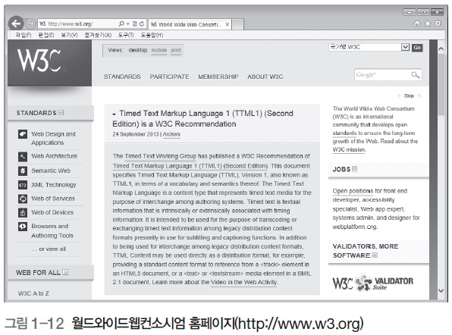
3.1 인터넷 거버넌스 관련 기구
월드와이드웹컨소시엄(World Wide Web Consortium)
  월드와이드웹(이하 웹이라 칭함), 웹 브라우저, 웹 서버 기술의 표준화를 추진
  하기 위해 교육 · 연구 기관 및 관련 회사들이 모여서 만든 단체
  보통 WWW 컨소시엄 또는 줄여서 W3C라고도 부름.
  W3C에서 정한 기술 표준은 국제적인 표준으로 인정받기 때문에 많은 기업과
  연구가들이 활발한 활동을 펼치고 있음.
Page <number>

Slide 19
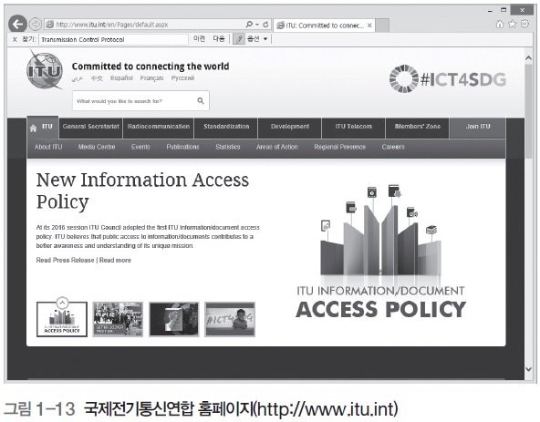
3.1 인터넷 거버넌스 관련 기구
국제전기통신연합(International Telecommunication Union, ITU)
  1865년에 설립되어 1947년부터는 UN산하 기관으로 활동
  ITU의 전기통신 표준화 부문 ITU-T은 인터넷에 영향을 미칠 수 있는 관세 문제
  를 다루고, 정보통신 네트워크에 대한 기술적인 표준과 운영 표준을 발행
  2012년 12월 17일, ITU가 개최한 국제 전기통신 세계 회의WCIT에서 국제 통
  신 규약(ITR) 개정안 통과 → 인터넷에 대한 통제가 자발적인 기구에 의한 것에
  서 중앙 통제로 강화될 것임을 예고 (전길남교수, 망중립성)
http://terms.naver.com/entry.nhn?docId=4357324&cid=42107&categoryId=42107
Page <number>

